Slide 1
Презентация совместной деятельности по теме: «Космодром» (аппликация)
Возраст детей: старшая группа
Воспитатель: Белоусова Ю.С.

Slide 2
Образовательные технологии
Проектная деятельность
Эмоционально-художественная
Информационно-коммуникационная
КСО

Slide 3
Задачи
закреплять знании детей о дне космонавтики
закреплять умение создавать в аппликации образ космонавта и ракеты
упражнять в аккуратном наклеивании

Slide 4
Материалы
фотографии космоса, космонавтов и космических кораблей
заранее подготовленный фон для аппликации
цветная бумага
клей
кисти
салфетка для аппликации

Slide 5
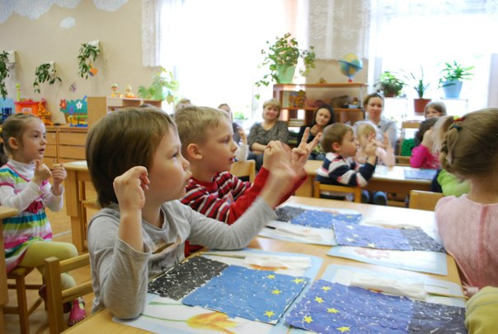
Предварительная работа
Чтение книг и рассматривание иллюстраций с изображением космоса и космических кораблей
Создание фона для будущей работы

Slide 6
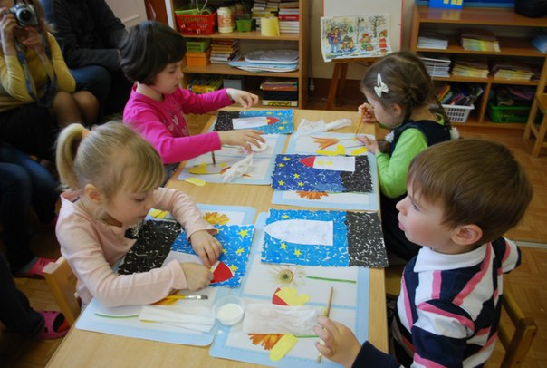
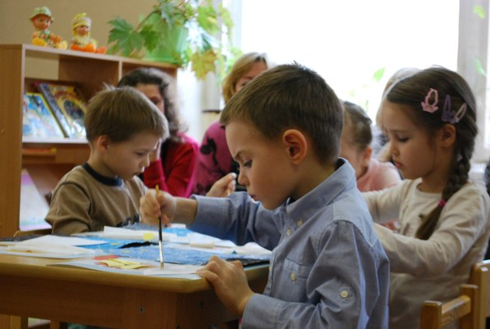
Творческий процесс

Slide 7
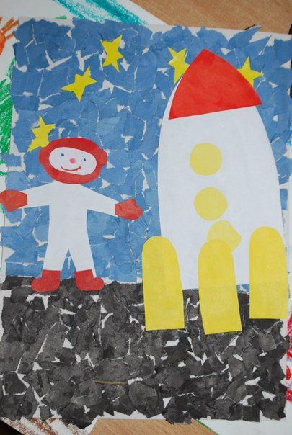
Готовый результат

